Slide 1
Дегенеративное поражение грудных межпозвонковых дисков: этиология и патогенез. Грыжа грудного межпозвонкового диска. Диско-радикулярный конфликт на грудном уровне и компрессионная грудная миелопатия: клиника, диагностика, консервативное и хирургическое лечение, малоинвазивные процедуры.

Slide 2
Цель:
Изучить дегенеративное поражение грудных межпозвонковых дисков: этиология и патогенез. Грыжа грудного межпозвонкового диска. Диско-радикулярный конфликт на грудном уровне и компрессионная грудная миелопатия: клиника, диагностика, консервативное и хирургическое лечение, малоинвазивные процедуры.

Slide 3
Задачи:
Рассмотреть дегенеративное поражение грудных межпозвонковых дисков: этиология и патогенез.
Рассмотреть грыжи грудного межпозвонкового диска.
Диско-радикулярный конфликт на грудном уровне и компрессионная грудная миелопатия: клиника, диагностика, консервативное и хирургическое лечение, малоинвазивные процедуры.

Slide 4
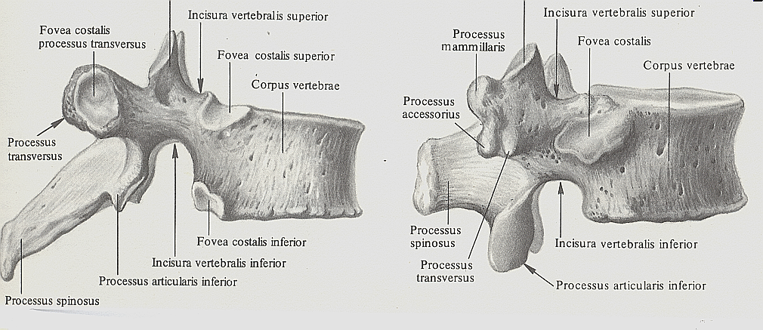
Особенности строения грудных позвонков

Slide 5
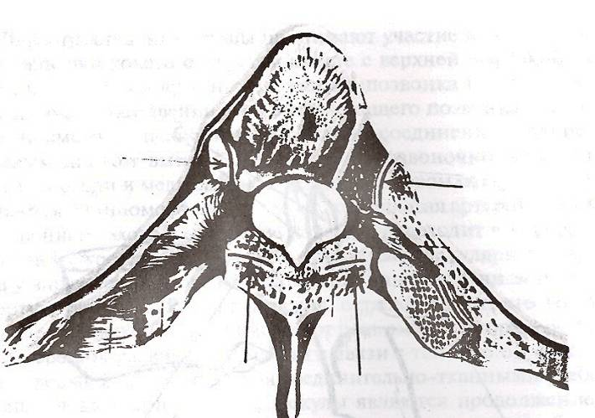
Соединение грудного позвонка с рёбрами: рёберно-поперечные и рёберно-позвоночные суставы

Slide 6
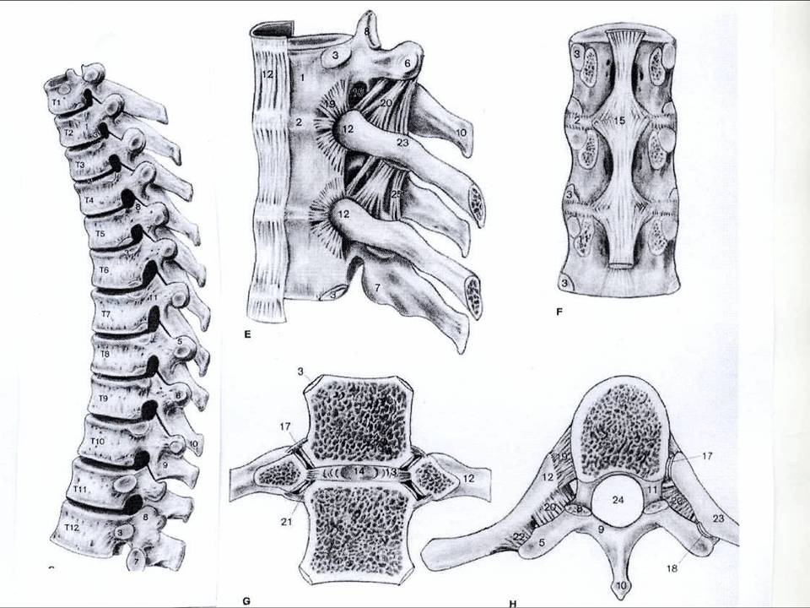

Slide 7
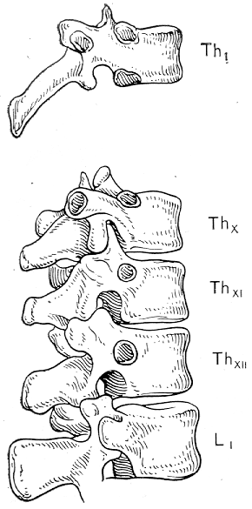
Тела грудных позвонков
Высота тел постепенно и равномерно нарастает в каудальном направлении.
Поперечник меняется неравномерно, самый малый поперечник имеют Тн4 и Тн5.
От Тн4 кверху и от Тн5 книзу поперечник тел увеличивается. В верхних грудных позвонках поперечник превышает высоту, в нижних грудных -поперечник и высота тел равны.
Особенностью тел грудных позвонков является наличие парных суставных площадок для сочленения с головками ребер.
у Тн1 имеется верхняя ямка, нижняя полуямка,
- у Тн2 - Тн9 - по две полуямки,
у Тн10 - верхняя полуямка.
- у Тн11, Тн12 - по полной ямке.

Slide 8
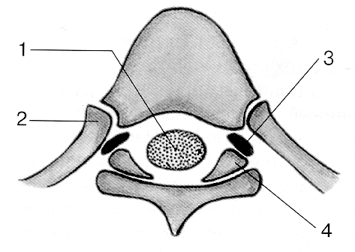
Межпозвонковые отверстия
Особенность их на грудном уровне от Тн2 до Тн12 в том, что их передневнутреннюю стенку дополнительно формируют реберно-позвонковые суставы.

Slide 9
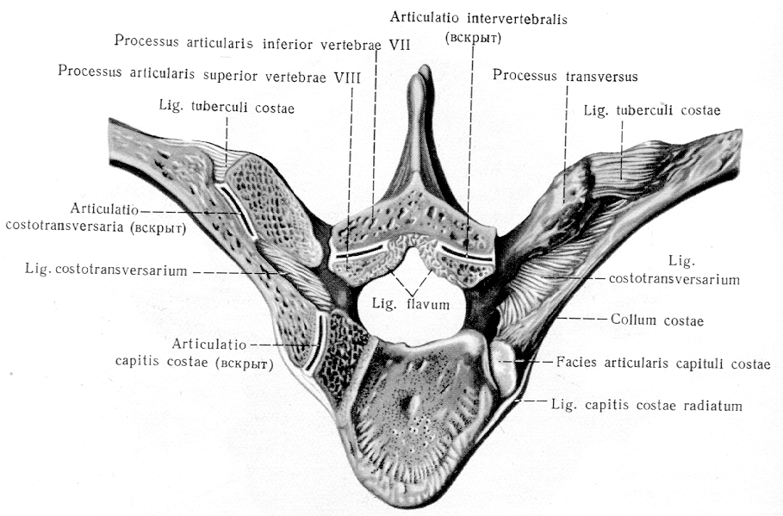
Поперечные отростки
имеют почти цилиндрическую форму. Они обращены в стороны и несколько кзади.
От Тн1 до Тн 9 длина отростков нарастает (самые длинные у Тн 8 и Тн 9), а затем уменьшаются.
У Тн11 и Тн12 отростки очень короткие. Концы отростков несколько утолщены, с тупыми шероховатыми верхушками.
На передней поверхности верхних 10 пар отростков имеются суставные площадки для сочленения с бугорками ребер.
В отростках Тн11 и Тн12 позвонков суставные площадки отсутствуют

Slide 10
Суставные отростки
располагаются почти во фронтальной плоскости, слегка конвергируя кнутри. Нижние отростки каждого вышележащего позвонка накладываются на верхние отростки нижележащего позвонка наподобие черепицы и между ними образуются плоские суставы.

Slide 11
Размеры позвоночного канала
Грудной отдел (сагиттальный размер)
13 – 15 мм (не менее)

Slide 12
Стенки межпозвонковых отверстий (каналов)
Нервные корешки проходят через межпозвонковые отверстия наискось сверху вниз. В отверстии спереди от корешков находится нижняя часть тел позвонков и межпозвонковый диск.
В формировании заднелатеральной стенки межпозвонкового отверстия большее участие принимает верхний суставной отросток, нежели нижний, а также желтая связка.
При сгибании позвоночника увеличивается не только вертикальный размер межпозвонкового отверстия, но также горизонтальный – за счет увеличения кривизны его задней стенки.
При разгибании, наоборот, размеры отверстия уменьшаются в связи с укорочением задней стенки и смещением вперед верхнего суставного отростка и желтой связки, а также за счет увеличения пролабирования диска.

Slide 13
I. Рефлекторные синдромы
Местные б.с.
Отраженные б.с.
Миодистонические
Дистрофические
Ангиопатические
Патобиомехани-
ческие
2. Компрессионные: а) миелопатия;
б) корешковый компрессионный синдром

Slide 14
Дегенеративно-дистрофические поражения позвоночного двигательного сегмента (ПДС) включают:
1)остеохондроз;
2)деформирующий артроз межпозвонковых суставов (спондилоартроз);
3)лигаментоз;
4)деформирующий спондилез
дистрофические поражения позвоночного двигательного сегмента (ПДС) включают:
остеохондроз, деформирующий артроз межпозвонковых суставов (спондилоартроз), лигаментоз,
деформирующий спондилез,

Slide 15
Грудной остеохондроз
Нижнегрудной остеохондроз протекает
как поясничный остеохондроз
Верхне- и среднегрудной остеохондроз
развивается как процесс естественного
старения.

Slide 16
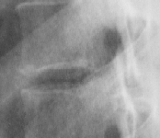
Снижение высоты межпозвонкового диска (преимущественно в переднем отделе)
Склероз замыкательных пластинок тел

Slide 17
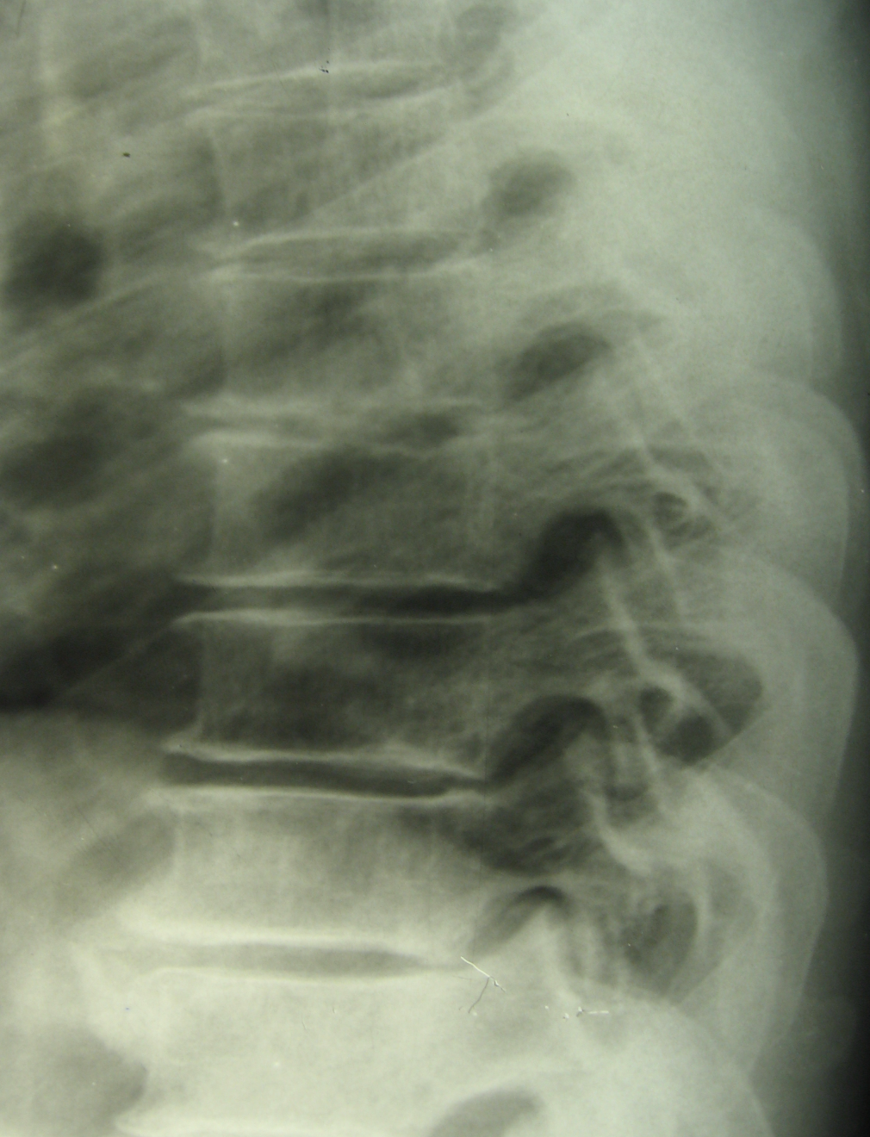
Усиление грудного кифоза

Slide 18
Могут быть задние грыжи дисков
Кальцифицированные фрагменты грыжи дисков в просвете позвоночного канала
Грыжи Шморля (хрящевые вдавления в тела позвонков - секвестры разрушенного пульпозного ядра внедряются в замыкательные пластинки тел, продавливаются и структура костных трабекул здесь гораздо гуще, чем в остальных отделах тел – склеротические изменения). В виде дуг.
Передние
Центральные
Задние

Slide 19
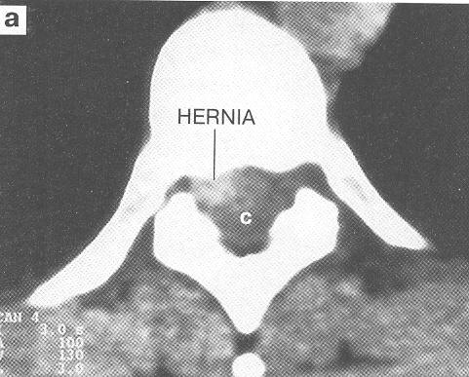
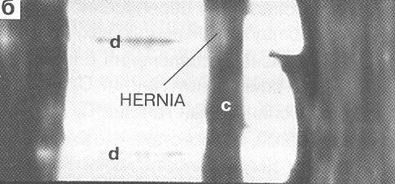
ГРУДНОЙ ОТДЕЛ
Парамедианная правосторонняя
дорсальная грыжа Тн11-Тн12 с
обызвествлением и сдавлением
спинного мозга.
d. М/позвонковые диски.
с. Спинной мозг.
КТ – симптоматика как при поясничных грыжах. Визуализация грыж затруднена
из-за того, что в грудном так же как и в шейном отделе позвоночника слабо
развита эпидуральная клетчатка.

Slide 20
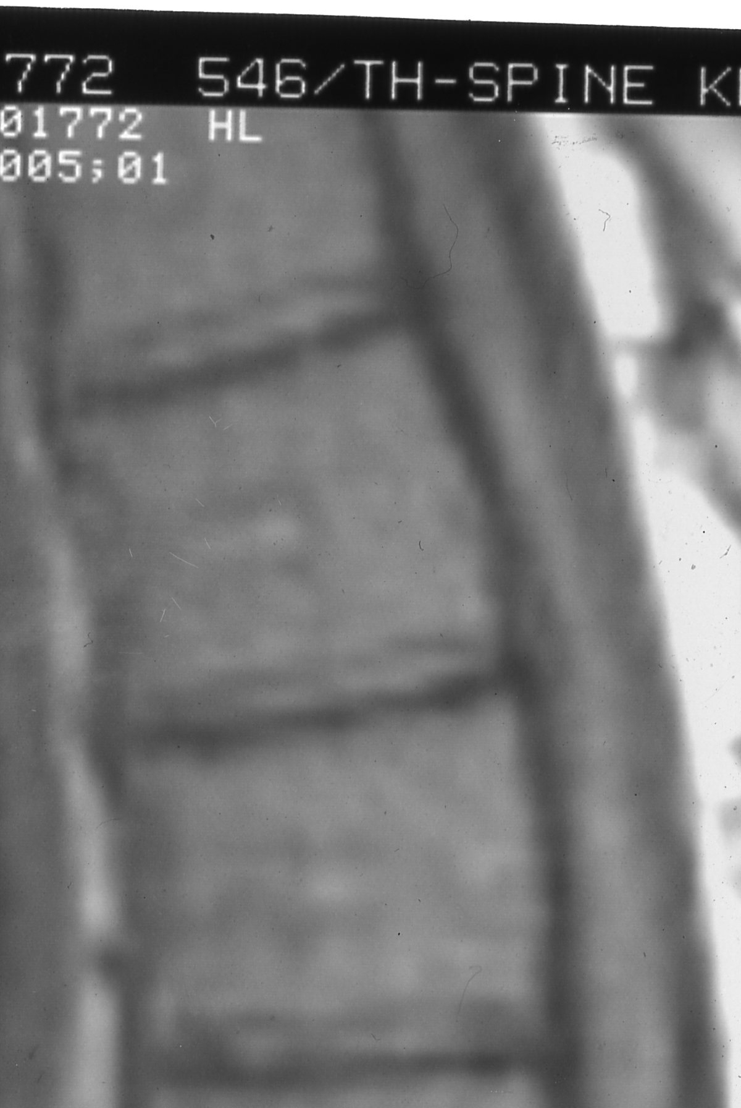
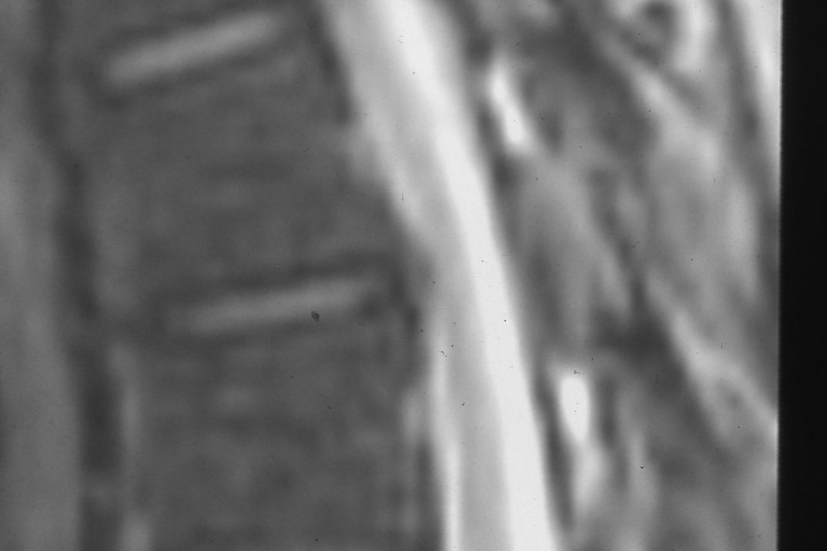
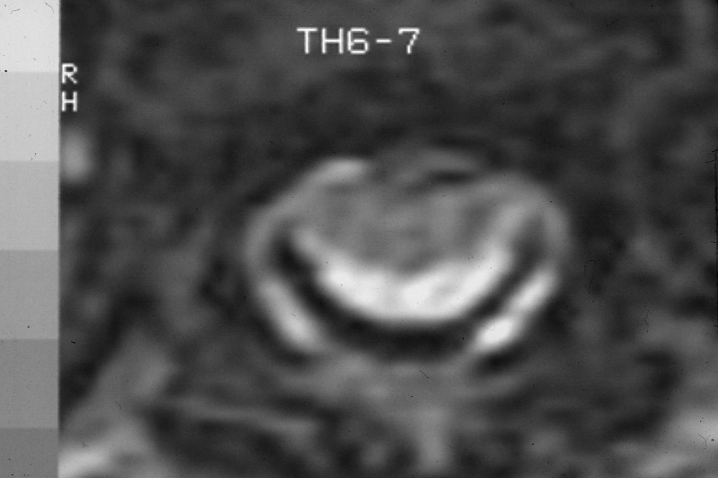

Slide 21

Передние и боковые остеофиты
Деформирующий артроз межпозвонковых суставов
cужение рентгеновской межпозвонковой суставной щели (менее 2 мм).
Широкие склерозированные замыкательные пластинки
На верхушке верхнесуставного отростка(нижележащего позвонка) и нижнесуставного (вышележащего) костные разрастания.

Slide 22
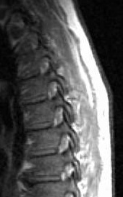
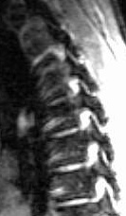
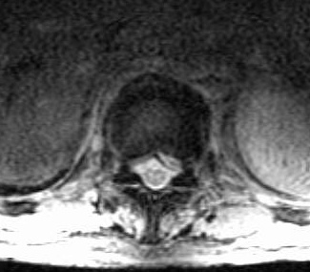
Деформирующий артроз межпозвонковых суставов

Slide 23
Спондилоартроз (деформирующий артроз межпозвонковых суставов)
ДА межпозвонковых суставов ГОП не вызывает инвалидности, если неврологический статус остаётся нормальным
Вторичные неврологические нарушения возникают, если костные краевые разрастания, окружающие суставные поверхности, вдаются в МПО и суживают его или вызывают значительную деформацию задней стенки позвоночного канала.
Задний участок позвоночного канала может оказаться суженным, если в процесс оссификации вовлекается жёлтая связка, тесно связанная с капсулой межпозвонкового сустава.

Slide 24
Деформирующий артроз ребернопозвоночных суставов бугорков ребер с поперечными отростками позвонков
Рентгеновская суставная щель значительно снижается, вплоть до соприкасания суставных поверхностей из-за полного разрушения суставных хрящей
Дегенерация суставных хрящей часто идёт неравномерно, поэтому суставные поверхности утрачивают параллельность и рентгеновская суставная щель становится клиновидной
Значительные краевые костные разрастания, резко деформирующие суставные поверхности
Иногда выраженность костных краевых разрастаний отчётливо преобладает над степенью дегенерации суставных хрящей.
Чаще развивается в суставах бугорков нижних ребёр, т.е. X , реже IX, VIII и VII ( как известно XI и XII рёбра не имеют бугорка и не сочленяются с поперечными отростками позвонков).
Чаще при поражении нескольких нижних суставов выраженность ДА нарастает в каудальном направлении

Slide 25
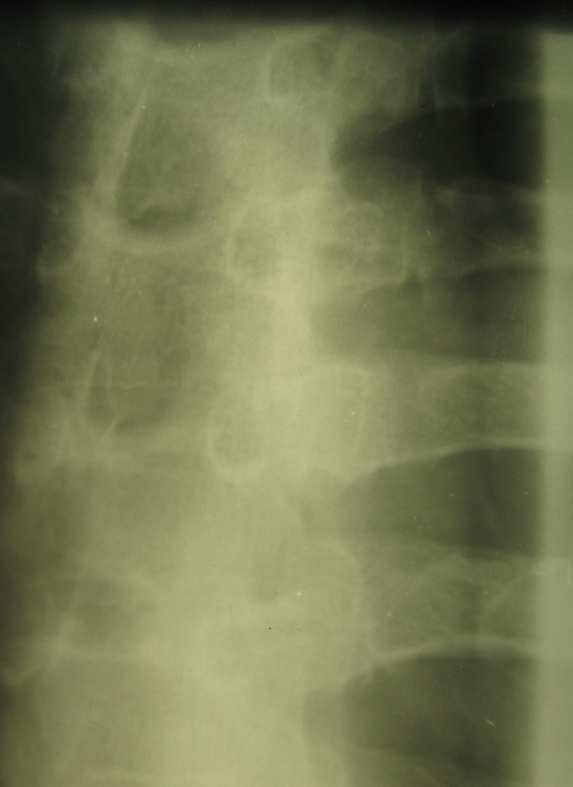
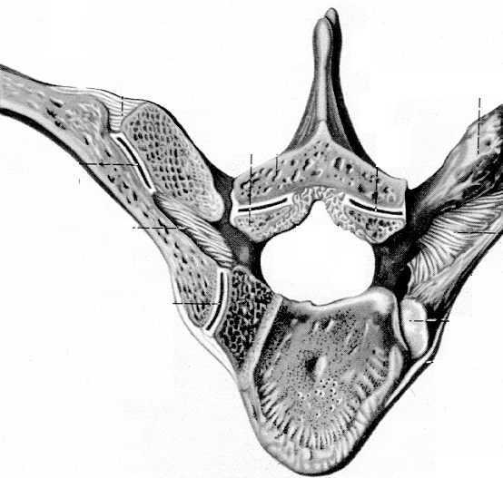
Деформирующий артроз ребернопозвоночных
суставов (бугорков ребер с поперечными отростками позвонков)

Slide 26
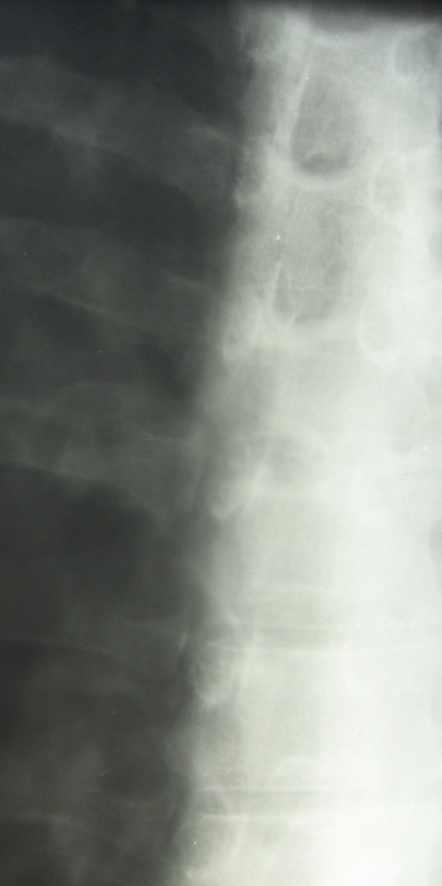
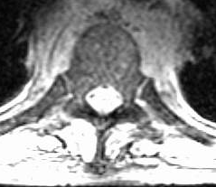
Деформирующий артроз суставов головок рёбер (очень редко клиника)

Slide 27
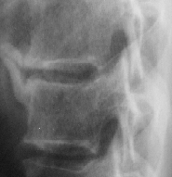
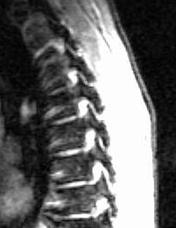
В передней продольной связке (деформирующий спондилёз)
При обызвествлении передней продольной связки позвоночника - деформация контура тел.

Slide 28
I степень
Краевые костные разрастания не выходят за пределы замыкательных пластинок
II степень
Краевые костные разрастания выходят за пределы замыкательных пластинок
III степень
Краевые костные разрастания достигают вышележащего позвонка и с ним соединяются

Slide 29
Лигаментозы (гипертрофия желтой связки- на МРТ и КТ!)

Slide 30
Исход – фиброз диска
Вертикальный размер (высота) пораженного МПД снижена
Субхондральный склероз замыкательных пластинок (резко выражен), со временем замыкательные пластинки тел утрачивают свои очертания
Костные краевые разрастания тел позвонков
Резко ограничена и в последствии отсутствует подвижность на этом уровне

Slide 31
Выбор метода лечения
При выборе лечебно-реабилитационных воздействий должны учитываться патогенетические механизмы клинических проявлений ирритации рецепторов сину-вертебрального нерва с развитием в позвоночных и паравертебральных тканях рефлекторных проявлений в виде:
локального болевого синдрома,
миодистонических,
ангиодистонических,
склеротомно-дистрофических расстройств и
патобиомеханических нарушений.
Важным патогенетическим механизмом является вторичная компрессия нервных образований в мышечно-мышечных и мышечно-костных туннелях.

Slide 32
Выбор метода лечения
Лечение должно назначаться дифференцированно в зависимости от особенностей клинических проявлений, патогенетических и саногенетических механизмов и патоморфологического субстрата, лежащего в основе каждого синдрома.
Наряду с медикаментозным лечением, широко используются мануальная терапия, сегментарно-точечный массаж, лечебно-медикаментозные блокады и так называемые ортопедические методы, включающие разгрузку позвоночника, дозированное тракционное лечение.

Slide 33
Необходимо обращать внимание на изменения нейродинамики спинальных и супраспинальных управляющих систем. Изменения в афферентной части рефлекторной дуги проявляются повышением реактивности рецепторов тканей ПДС, преобладанием импульсации по более тонким волокнам (от ноцицепторов).
Изменения интегративной деятельности сегментарно-координаторного аппарата спинного мозга выражаются:
снижением активности тормозных интернейронов с формированием патологической детерминантной системы,
усилением ряда рефлексов, протекающих в норме в скрытом виде,
снижением лабильности сегментарного мотонейронного аппарата с формированием доминантных парабиотических очагов в сенсорных и вегетативных образованиях.

Slide 34
Медикаментозное лечение
Медикаментозное лечение показано практически всем больным, особенно для ликвидации болевого синдрома. В большинстве случаев приходится назначать ненаркотические аналгетики, которые оказывают положительное влияние и на другие клинически значимые патогенетические механизмы остеохондроза позвоночника.
Сочетание анальгетиков с нестероидными противовоспалительными препаратами. Вместе они способствуют нормализации микроциркуляции в вертебральных и паравертебральных тканях, а также улучшают проходимость капилляров. Это ведёт к уменьшению отёка тканей и подавлению неинфекционного воспаления в поражённых тканях.
Кроме того, аналгетики разрывают порочный круг, формирующийся при обострении: боль – спазм паравертебральных мышц – повышение внутридискового давления – усиление раздражение рецепторов
Эффективное обезболивание может способствовать ликвидации блока в результате уменьшения напряжения паравертебральных мышц и снижения внутрисуставного давления.

Slide 35
Обезболивающие средства
Выбор анальгетиков довольно большой:
анальгин и его варианты, антипирин, амидопирин, баралгин, аспирин; пироксикам, индометацин, бруфен, реопирин, пирабутол, бутадион, напроксин, вольтарен и др.
При выраженных болях можно назначать различные обезболивающие коктейли: внутримышечное введение смеси, состоящей из 2 мл 50% раствора анальгина, 1000 мкг витамина В12, 2 мл 2% раствора но-шпы или 5 мл раствора баралгина, 5 мл раствора реопирина. Обезболивающие средства особенно показаны при дебюте или обострении заболевания.

Slide 36
Противоотёчные средства
В связи с тем, что патогенетическое воздействие на нервные окончания в пределах поражённого позвоночного двигательного сегмента сопровождается отёком тканей, в период обострения заболевания рекомендуется также назначать противоотёчные средства. При выраженной боли можно рекомендовать разовые введения таких осмодиуретиков, как 10% раствор глицерола, 20% раствор маннитола или мочевины в расчёте 1,5-2 г сухого вещества на 1 кг веса пациента. Длительно использовать эти средства не рекомендуется, т.к. может возникать гипокалиемия.
Назначают также фуросемид по 40 мг, гипотиазид по 25 мг или диакарб по 250 мг; внутривенное введение лазикса по 2 мл или 250 мг гидрокортизона в течение 3-5 дней.
Вместе с противоотечными средствами назначают препараты калия или пищу, богатую калием.

Slide 37
В стадии неполной ремиссии
Для нормализации метаболизма, коррекции микроциркуляции и возбудимости вегетативно-сосудистой системы назначают АТФ, витамин В12, ганглиоблокаторы (ганглерон, пахикарпин, платифиллин и др.), аминалон, ноотропы, средства иммунокоррекции, глюкокортикоиды, десенсибилизирующие препараты, иммуносупрессанты слабого действия (делагин, гаммаэпсилонаминокапроновая кислота).
Для укрепления сосудистой стенки при повышенной их проницаемости показано назначение рутина и аскорутина.
Показаны спазмолитики – но-шпа, кавинтон, папаверин, галидор и др.
С целью устранения аллергических реакций, коррекции гуморально-гормональных реакций стресса и иммунокоррекции назначают гормональные и негормональные иммунокорректоры, пирогенал, десенсибилизирующие средства.

Slide 38
Миорелаксанты
При миодистонических проявлениях остеохондроза, особенно при обострении течения заболевания целесообразно назначение миорелаксантов:
баклофен по 0,01 – 0,025 г 1-3 раза в сутки,
мидокалм, мелликтин по 0,02 г 1-3 раза в день и др.

Slide 39
Рассасывающие средства
Рассасыванию дистрофически изменённых тканей, стимуляции регенеративных процессов и улучшению обмена в хрящевой ткани способствуют биостимуляторы (алоэ, пелоидодистиллят, гумизоль и др.), анаболические гормоны (ретаболил и его аналоги), лидаза, румолон, пирогенал, папаин.

Slide 40
Седативные средства
Назначают также снотворные и седативные средства, транквилизаторы, антидепрессанты, адаптогены, поливитамины.
Препараты психофармакологического действия назначаются при выраженном болевом синдроме, сопровождающимся астено-депрессивными, астено-ипохондрическими и другими эмоционально-аффективными нарушениями, с невротическими и психопатоподобными реакциями и состояниями.
Транквилизаторы способствуют также миорелаксации при выраженных болевых мышечных спазмах.

Slide 41
Нейротропное лечение
При неврологических дефицитах, связанных с компрессионными синдромами остеохондроза и спондилоартроза, рекомендуется использовать аминалон, церебролизин, энцефобол, витамины группы В, антихолинэстеразные препараты.
Целесообразно включение в курс лечения нейротропного препарата Мильгамма. Он активизирует синтез собственных антиноцицептивных соединений и улучшает функциональное состояние периферической нервной системы, что позволяет сократить дозу НПВС или антиконвульсантов. Благодаря комбинации нейротропных компонентов Мильгамма оказывается одновременно метаболическое, регенерирующее и анальгетическое действие. Наличие гексацианоферрата катия обеспечивает стабизирующее действие на компоненты в ампуле, препятствуя их взаимодействию между собой.

Slide 42
Нейротропное лечение
Мильгамма улучшает проведение нервного импульса, улучшает энергетический обмен в поврежденном нервном корешке за счет участия в цикле Кребса (в основном цикле утилизации глюкозы с образованием.
Оказывает влияние на трофические процессы в нервной ткани: создает условия для более успешной регенерации нервных волокон и миелина.
Рекомендуется начинать с инъекций Мильгамма по 2 мл в/м в течение 10 дней ежедневно при остром болевом синдроме и два-три раза в неделю - при хроническом, с последующим переходом на пероральный прием Мильгаммы композитум по 1 драже 3 раза в день в течение 2-4 недель.

Slide 43
Биологически активные добавки к пище (БАД)
Врач должен иметь представление о гигиене питания и дифференцированно использовать в своей практике БАД у больных дистрофическими заболеваниями позвоночника.
Пропагандист биологически активных добавок к пище Р. Аткинс пишет: «Артроз поражает почти десять миллионов американцев и являет собой пример заболевания, с которым мы хуже всего умеем справляться. При остеоартрозе раннее применение целенаправленного питания позволило добиться заметных результатов. Очевидно, что если в Ваших суставах совсем не осталось хрящей, Вам мало поможет натуральная медицина».

Slide 44
Биологически активные добавки к пище (БАД)
Питательную поддержку суставам и соединительной ткани оказывает Глюкозамин Сульфат. Это вещество в больших концентрациях присутствует в тканях здоровых суставов. Неспособность организма вырабатывать глюкозамин является основным фактором развития остеоартроза. Известно, что дугоотростчатые суставы, испытывающие повышенную нагрузку, чаще других подвергаются дегенеративным изменениям. Происходит разрушение хрящевой ткани, за которым следует обнажение поверхности костей и образование костных разрастаний («остеофитов»).
Бром Энзим уменьшает воспаление в соединительных тканях, кровеносных сосудах, суставах; улучшает микроциркуляцию, способствует заживлению тканей, обладает антиоксидантными и противоаллергенными свойствами, снижает уровень мочевой кислоты и холестерина в крови.

Slide 45
Биологически активные добавки к пище (БАД)
Глюкозамин отличается от большинства лекарственных препаратов, применяемых при лечении остеоартроза, тем, что он препятствует дальнейшему разрушению и способствует восстановлению суставного хряща, в то время как большинство лекарственных препаратов действуют симптоматически, то есть только уменьшают боль. Многие специалисты считают, что глюкозамин сульфат может рассматриваться как основное средство для длительного лечения и ревматических заболеваний суставов. При оральном приеме усваивается до 98% глюкозамина. После усвоения глюкозамин попадает в суставы, где включается в матрицу соединительной ткани, хрящей, сухожилий и связок. Он является специфическим субстратом и стимулятором биосинтеза гиалуроновой кислоты и протеогликанов, а также нормализует их биосинтез.

Slide 46
Биологически активные добавки к пище (БАД)
Глюкозамин сульфат препятствует повреждающему воздействию кортикостероидов на хондроциты и нарушению биосинтеза глюкозаминогликанов, индуцированному негормональными противовоспалительными препаратами (НПВП). Он не подавляет биосинтез простагландинов, как НПВП, неселективность действия которых служит основной причиной побочных эффектов этих препаратов. Глюкозамин сульфат подавляет образование радикалов и ферментов (коллагеназы и фосфолипазы А2), разрушающих хрящевую ткань

Slide 47
Биологически активные добавки к пище (БАД)
Хондроитин сульфат - это уникальное питательное вещество, содержащее все компоненты, необходимые организму для естественного восстановления хрящей. В отличие от лекарств, которые просто снимают симптомы болезни, действие этого вещества направлено на более глубокое решение проблемы - на восстановление хряща. Хондроитин сульфат помогает смягчить нагрузку на суставы, так как обладает способностью удерживать воду. В сочетании с витамином С, хондроитин сульфат способствует защите и выработке коллагена, являющегося структурной основой всей соединительной ткани. Многочисленные исследования показали, что хондроитин сульфат не только препятствует разрушению ткани суставного хряща при остеоартрозе и артритах, но и способствует его восстановлению.

Slide 48
Лечебно-медикаментозные блокады (ЛМБ)
ЛМБ производят для ликвидации триггерных болевых узлов в мышцах и в местах прикрепления сухожилий к костям. Вместе с анестетиком (новокаином, лидокаином, тримекаином) вводят в патологически измененные ткани глюкокортикоиды (гидрокортизон в дозе 25 мг или другие гормональные препараты в адекватной дозировке) или 3-4 мг раствора папаина.
Указанное количество рассасывающих средств набирают в шприц с анестетиком и обрабатывают все или почти все (до 4-5) триггерные болевые узлы. Болевой узел фиксируют между двумя пальцами и продвигают иглу в центр узла. В каждый узел вводят по 1-2 мл раствора. Эти узлы обрабатывают через 1-2 дня.
При спазме мышц можно делать внутримышечные или перимускулярные блокады, когда анестетик вводится между мышечной массой и фасцией.

Slide 49
Лечебно-медикаментозные блокады (ЛМБ)
Лечебно-медикаментозные блокады используются главным образом при вторичных компрессионных или туннельных синдромах. Они обусловлены сдавлением в естественных межмышечных и мышечно-костных щелях расположенных в них нервно-сосудистых структур при рефлекторных миодистонических синдромах. Блокады эффективно устраняют спазмы мышц (нижней косой, передней лестничной, малой грудной, грушевидной и др.), вызывающих вторичную компрессию нервно-сосудистых образований

Slide 50
Назначение лечения с учетом определенных групп патологических проявлений:
Болевой синдром:
аналгетики, нейролептики и транквилизаторы, отвлекающие и раздражающие средства и воздействия, инфильтрационная терапия, хлорэтиловая блокада, диадинамотерапия, УФО, электрофорез аналгетиков, компрессы с ДМСО, иммобилизация, блокады суставных нервов и дерецепция ДС.

Slide 51
Психокорригирующие мероприятия:
при физиологических личностных реакциях – аутогенная тренировка, рациональная психотерапия (беседа-информация, разъяснение, убеждение, переубеждение);
при патологических личностных реакциях - рациональная психотерапия, психофармакотерапия, гипнотерапия;
при установочных реакциях (симулятивном поведении, аггравации, рентных установках) – выявление механизмов формирования «установки на болезнь» с последующей коррекцией, изменение представлений о внутренней сущности болезни;
при вертеброгенных неврозоподобных синдромах – психофармакотерапия, психотерапия, иглорефлексотерапия;
при вертеброгенных психоорганических синдромах - психофармакотерапия, рациональная психотерапия для переориентации представлений о дальнейшей трудоспособности и социально-бытовой активности.

Slide 52
Хирургическое лечение
Оптимальными сроком проведения операций считается продолжительность
симптомов радикулопатии от 6 мес до 1 года, что обеспечивает быстрое
улучшение и хороший долгосрочный прогноз. Проведение операции при
продолжительности менее 6 мес.показано пациентам с тяжелыми симптомами
радикулопатии, при этом моторный дефект в зоне иннервации корешка не
определяет срочность операции.

Slide 53
Хирургическое лечение
При тяжелых формах радикулярного поражения дискэктомия обеспечивает более эффективное облегчение симптомов, в сравнении с консервативными/ малоинвазивными методами лечения. Средне срочный прогноз (1-4 г) у пациентов с тяжелыми проявлениями радикулопатии, перенесших операцию, лучше, чем в такой же группе получавших консервативную терапию или малоинвазивные методы, однако в 23 -28% случаев сохраняется хроническая боль в ноге. В менее тяжелых случаях эффективность обоих методов в краткосрочном и долгосрочном периодах - не отличалась

Slide 54
Хирургическое лечение
Результаты хирургического лечения хуже у пациентов с наличием тревожно- депрессивных расстройств до операции
• Нет достаточных доказательств влияния продолжительности симптомов до операции, на прогноз у пациентов с синдромом компрессии корешков конского хвоста.
• Наличие положительного Ласега до операции, коррелирует с лучшим исходом операции.

Slide 55
Нет достаточных доказательств за или против использования мануальной терапии, как альтернативы дискэктомии при дискогенных радикулопатиях. • Отсутствуют доказательства эффективности внутриоперационных аппликаций глюкокортикоидов и фентанила, для уменьшения послеоперационных болей в длительном периоде

Slide 56
При сравнении различных методик нейрохирургического вмешательства не получено достоверных данных по их отличиям в клинической эффективности, безопасности, прогнозе и экономической эффективности

Slide 57
Малоинвазивные методики: Чрескожная дискэктомия определяется как любая дискэктомическая процедура (включая эндоскопическую дискэктомию.), которая не требует открытого рассечения тораколюмбальной фасции

Slide 58
Из малоинвазивных манипуляций на позвоночнике эндоскопическая чрескожная дискэктомия и автоматизированная чрезкожная дискэктомия могут рассматриваться как вариант лечения. Требуется тщательный отбор больных для данной манипуляции, чтобы сократить период послеоперационной нетрудоспособности и использования опиоидов, в сравнении с открытой дискэктомией. Наибольшую эффективность этот вариант лечения имеет в группе больных до 40 лет, при продолжительности симптомов радикулопаии менее 3 месяцев.

Slide 59
Нет убедительных доказательств подтверждающих эффективность внутридискового введения озона, холодноплазменной декомпрессии диска или нуклеопластики , внутридискового введения физ.раствора под высоким давлением, или чрезкожной электоротепловой декомпрессии.

Slide 60
Литература
Лекции по нейрохирургии: учебник/ ред. Профессор Луцик Анатолий Андреевич
Никифоров А. С., Коновалов Л. Н. Гусев Е.И. "Клиническая неврология", т. II. М.. "Медицина", 2002, стр. 297-312.
Бондаренко. Задние декомпрессивные, стабилизирующие и декомпрессивно - стабилизирующие операции при травме и заболеваниях позвоночника и спинного мозга
Гусев Е. И. Неврология и нейрохирургия [Комплект] : учебник: в 2 т. Т.2 : Нейрохирургия / ред.: А. Н. Коновалов, А. В. Козлов. - 2-е изд.,испр.и доп. - М. : ГЭОТАР-Медиа, 2009. - 420 с.
Можаев С. В. Нейрохирургия: учебник / С. В. Можаев, А. А. Скоромец, Т. А. Скоромец. - 2-е изд., перераб. и доп. - М. : ГЭОТАР-Медиа, 2009. - 480 с.
Неврология и нейрохирургия : клинические рекомендации / ред. Е. И. Гусев, А. Н. Коновалов, А. Б. Гехт. - М. : ГЭОТАР-Медиа, 2007. – 368 с.
Лекции по нейрохирургии : учебник / ред. В. В. Крылов. - М. : Авторская академия : Товарищество научных изданий КМК, 2007. - 234 с. : ил.

